Slide 1


Slide 2
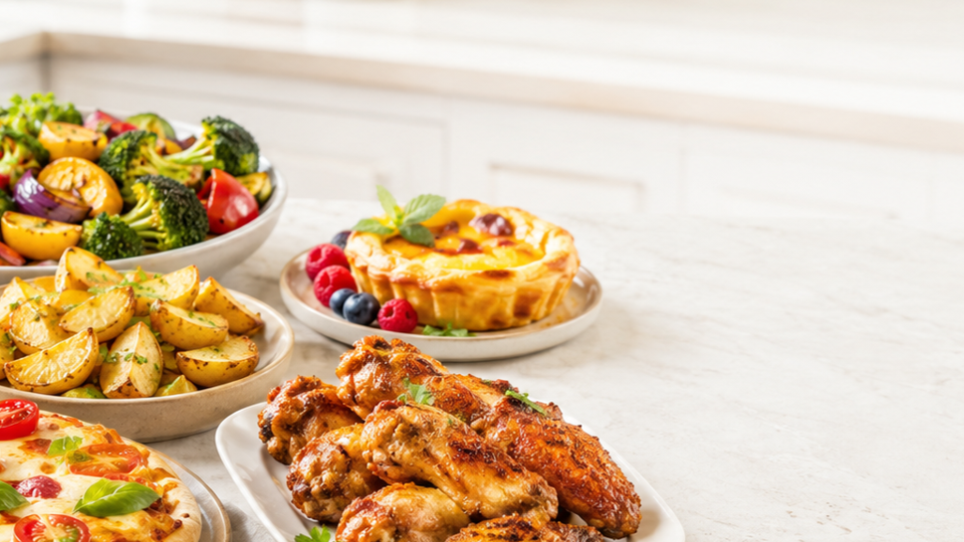

ПРЕДСТАВЬТЕ…
А что, если ужин
готовится почти сам?
Хрустящая корочка. Сочный результат.
Меньше повседневных хлопот.
СКОРО НА ВАШЕЙ КУХНЕ…

Slide 3
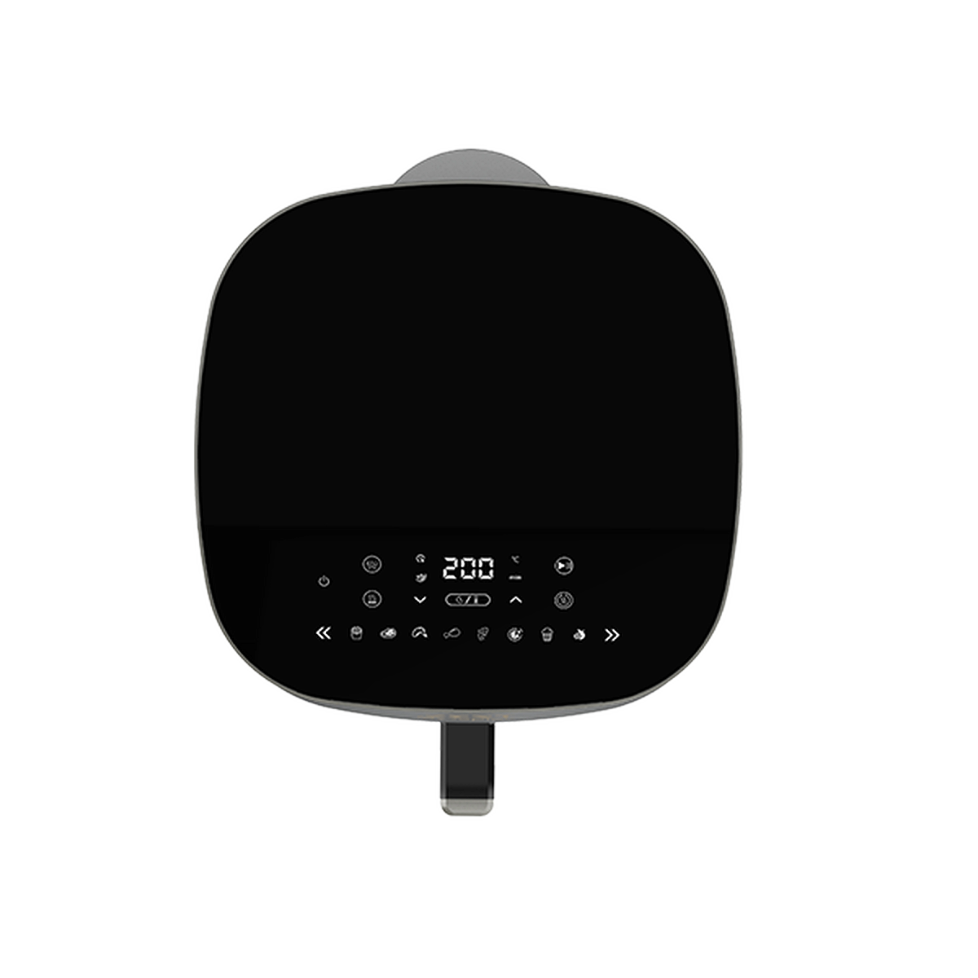
ОДИН ШАГ ДО НОВОГО РИТМА
8 программ.
Одно касание.
Больше свободы.
Выбрать · настроить · запустить
Что скрывается за этой панелью?

Slide 4
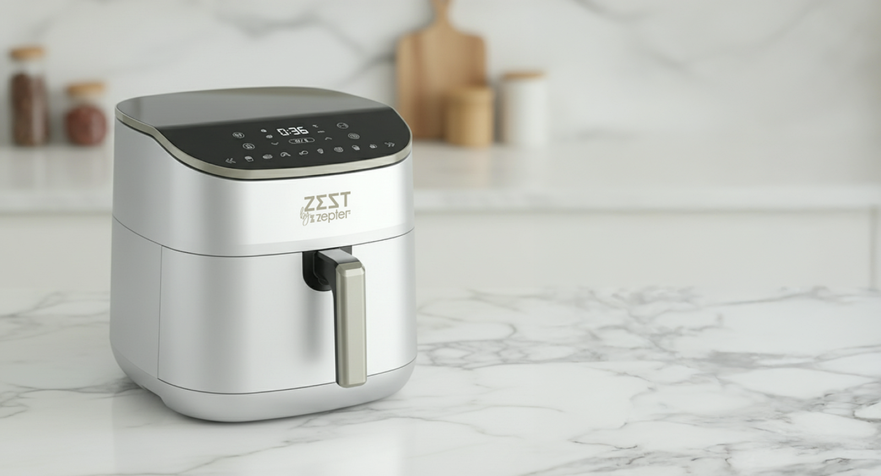
АЭРОГРИЛЬ
AF-01
Больше вкуса и возможностей —
для ваших кулинарных идей каждый день.
Готовьте разнообразно
Наслаждайтесь вкусом
Экономьте время для важного

Slide 5
КЛЮЧЕВЫЕ ПРЕИМУЩЕСТВА
Большой объём и широкий диапазон настроек
Аэрогриль AF-01 объединяет автоматические программы, ручную настройку и дополнительные режимы в одном приборе.
7,6 л
60–230°C
1–60 мин
8
вместительная чаша
диапазон температуры
диапазон таймера
предустановленных программ
ДОПОЛНИТЕЛЬНЫЕ ВОЗМОЖНОСТИ
Микрообработка паром
Нижний нагрев
Поддержание тепла
02

Slide 6
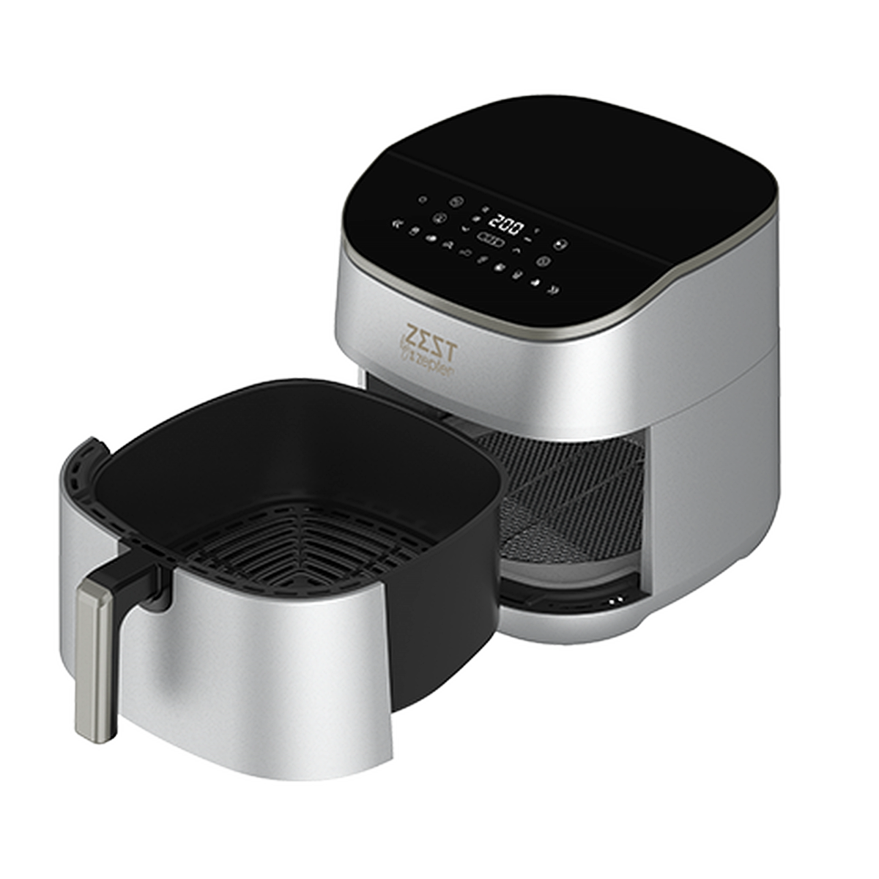
УСТРОЙСТВО
Продуманная конструкция без лишних деталей
Панель управления
Выбор программы, температуры, времени и специальных функций.
Съёмная чаша
При корректной установке прибор автоматически продолжает работу.
Ручка
Позволяет безопасно извлекать чашу, не перемещая весь прибор.
Корпус и верхняя часть
Вентиляционные отверстия должны оставаться свободными.
03

Slide 7
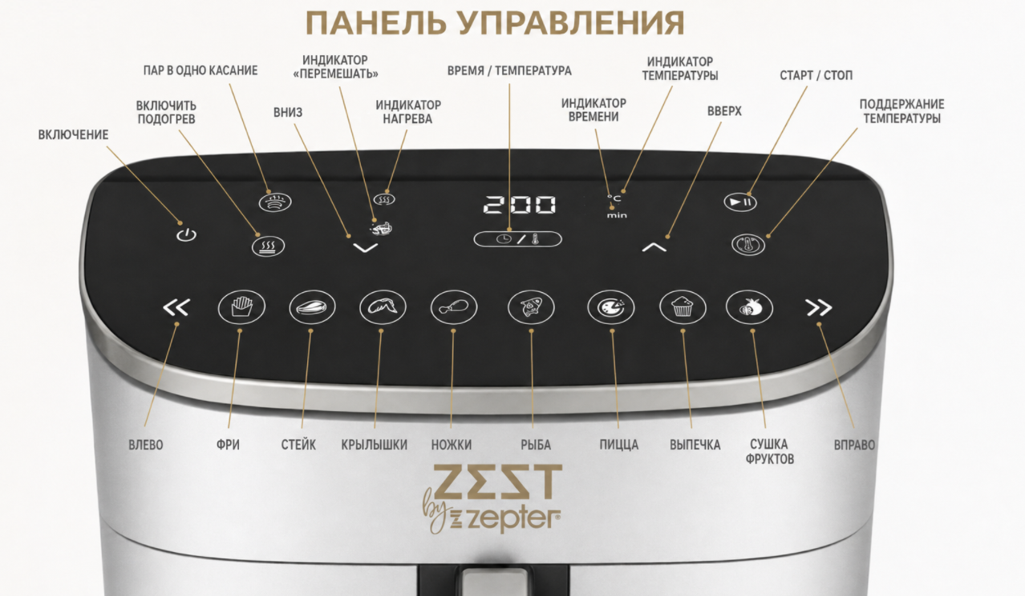
ПАНЕЛЬ УПРАВЛЕНИЯ
Управление: выбрать, настроить, запустить
1
Включить
активировать панель
2
Выбрать
программу или режим
3
Настроить
время и температуру
4
Запустить
кнопкой Старт/Стоп
04

Slide 8
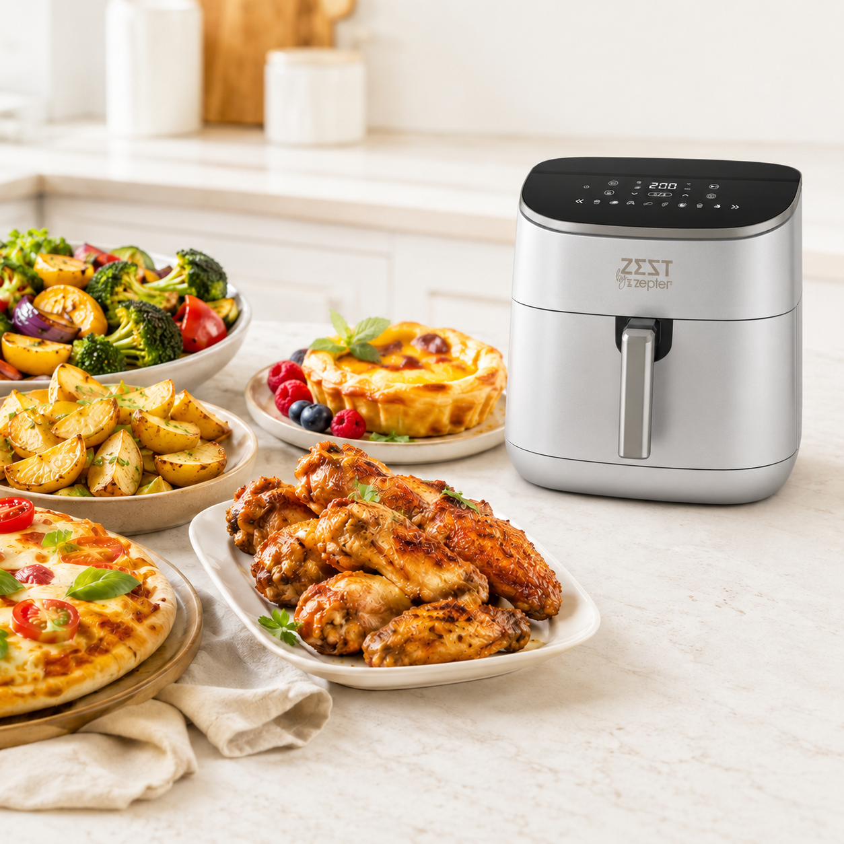
СПЕЦИАЛЬНЫЕ РЕЖИМЫ
Четыре функции расширяют базовые сценарии
01
Микрообработка паром
Благодаря дополнительной обработке паром совместно с горячим воздухом, сохраняет сочность внутри и помогает создать аппетитную корочку снаружи.
02
Нижний нагрев
Обеспечивает подрумянивание блюда снизу и более равномерное приготовление без необходимости постоянно переворачивать продукты. Особенно полезен для пиццы, выпечки, картофеля и блюд с хрустящей основой.
03
Поддержание тепла
Поддерживает оптимальную температуру готового блюда до момента подачи.
Фиксированный режим: 80°C / 60 мин.
04
Напоминание «Перемешать»
Подсказывает, когда нужно перемешать или перевернуть продукты для равномерного приготовления и аппетитной корочки.
05

Slide 9

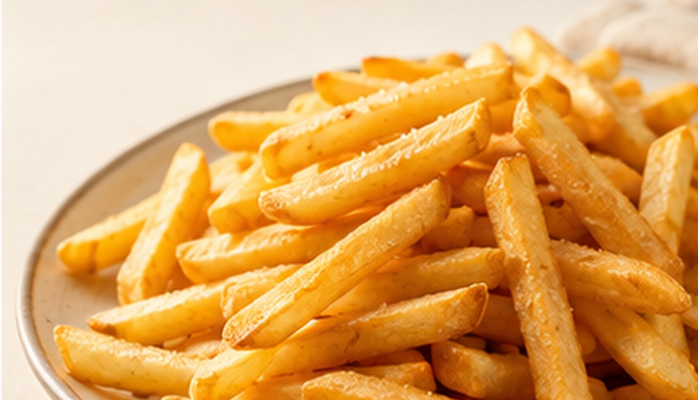
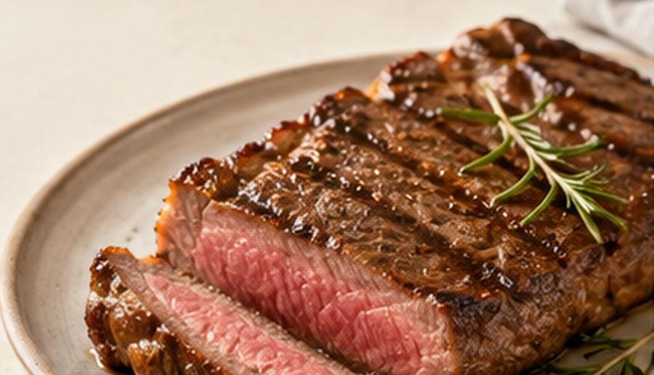
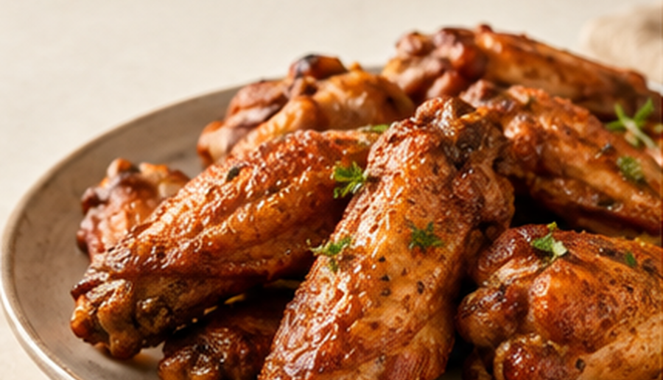
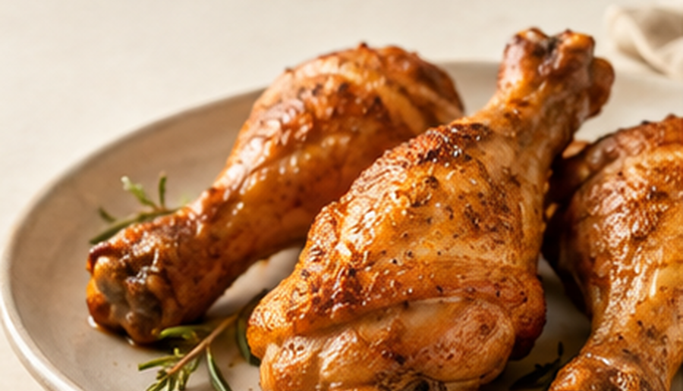
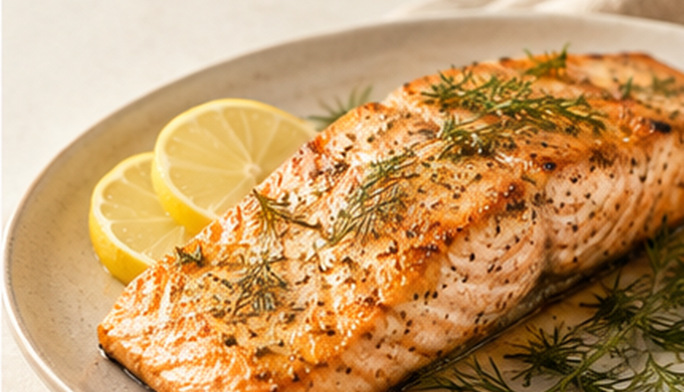
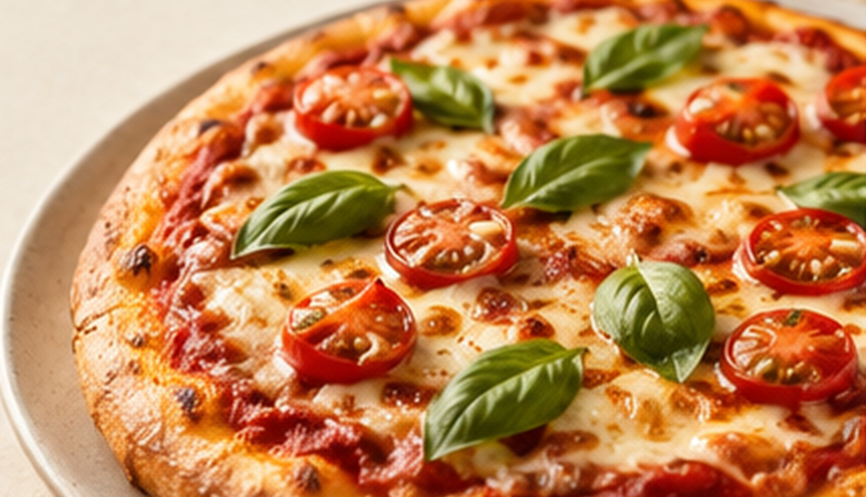
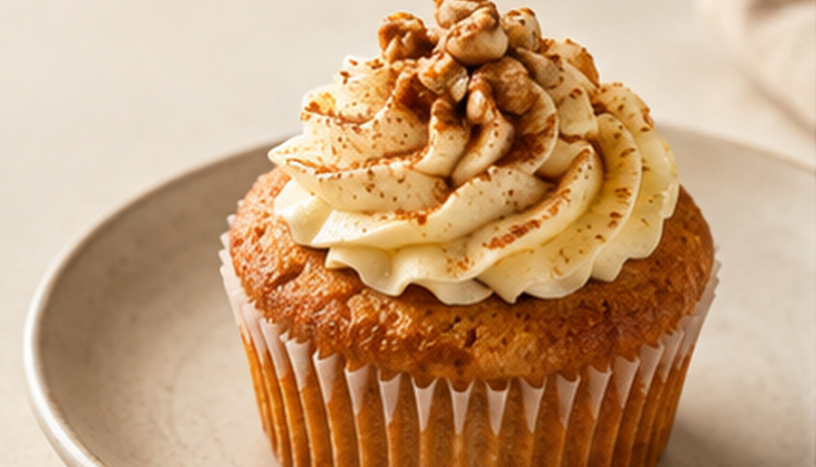
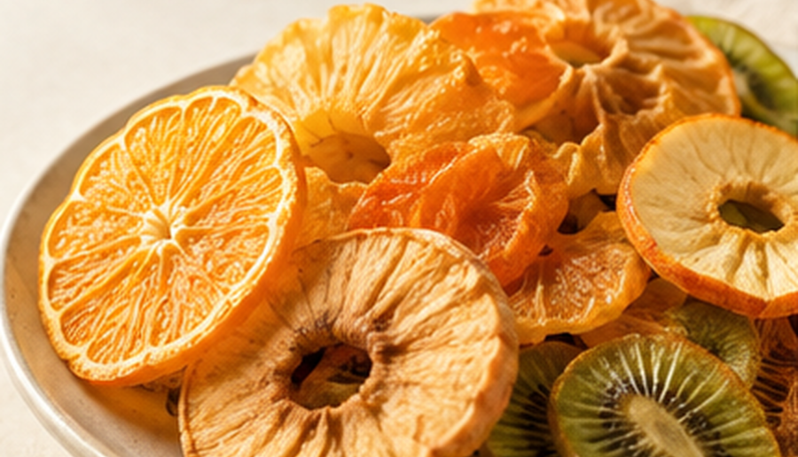
01
02
03
04
Картофель фри
Стейк
Куриные крылья
Куриные ножки
200°C · 20 мин
200°C · 13 мин
200°C · 15 мин
200°C · 20 мин
05
06
07
08
Рыба
Пицца
Выпечка
Сушка фруктов
180°C · 20 мин
230°C · 8 мин
160°C · 30 мин
60°C · 240 мин

Slide 10
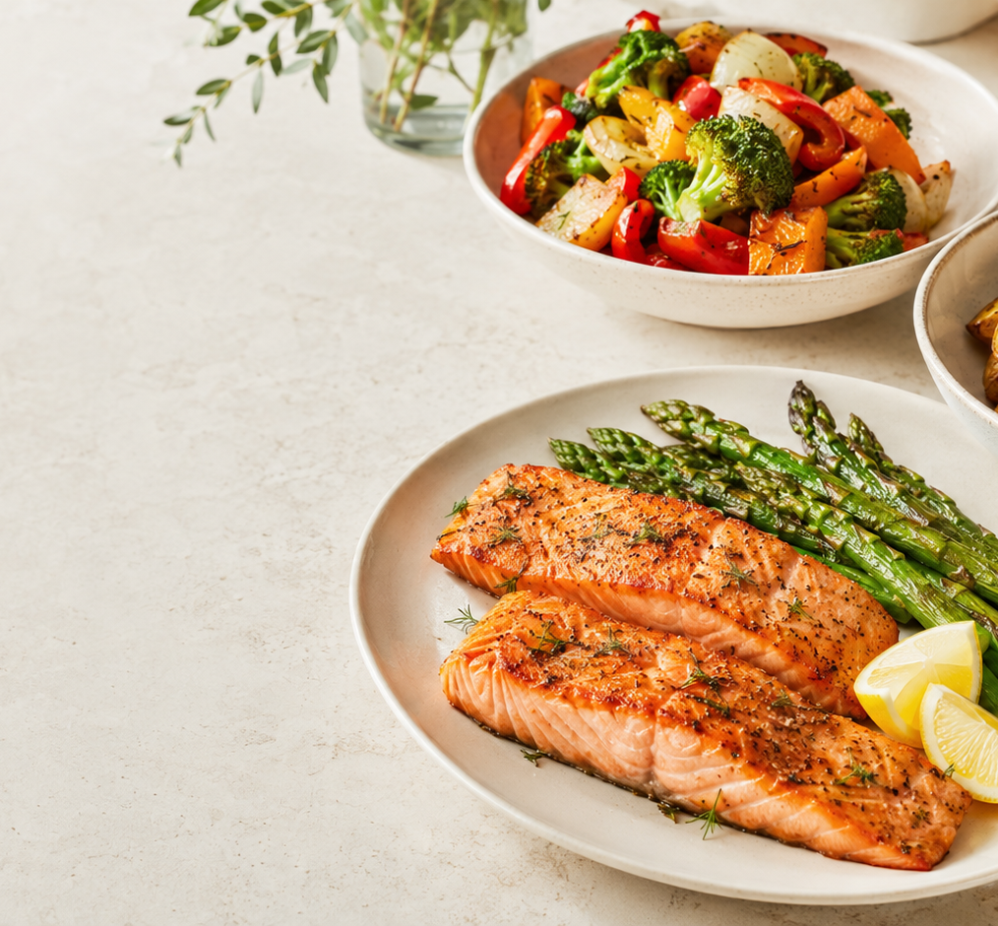

КАК ПОЛЬЗОВАТЬСЯ
Пять шагов — от загрузки до подачи
01
02
03
04
Подготовить
Загрузить
Настроить
Перемешать
Установить прибор на ровной сухой поверхности. При необходимости выполнить предварительный нагрев.
Разместить продукты на решётке и не переполнять чашу.
Выбрать программу или вручную задать время и температуру.
По сигналу извлечь чашу, перемешать или перевернуть продукты.
05
Завершить
Поставить чашу на термостойкую поверхность и отключить прибор, если он больше не нужен.
08

Slide 11
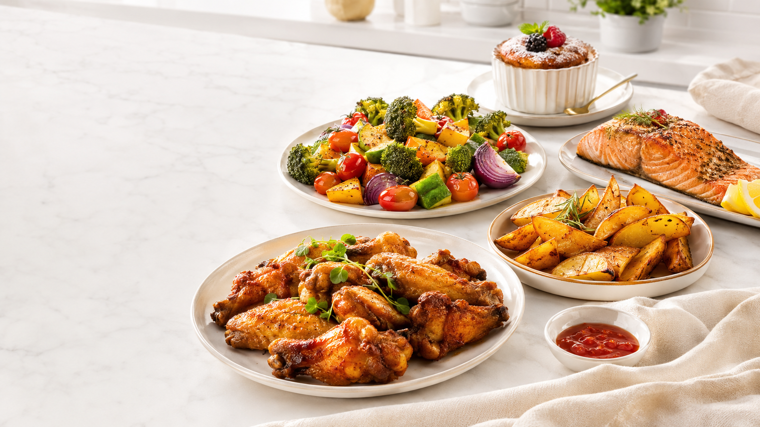
Аэрогриль AF-01 — больше возможностей
в ежедневном меню
7,6 л · 60–230°C · 2500–3000 Вт
Автоматические программы, ручная настройка, микрообработка паром, нижний нагрев и поддержание тепла.
www.zestbyzepter.com www.zepter.kz

